Slide 1
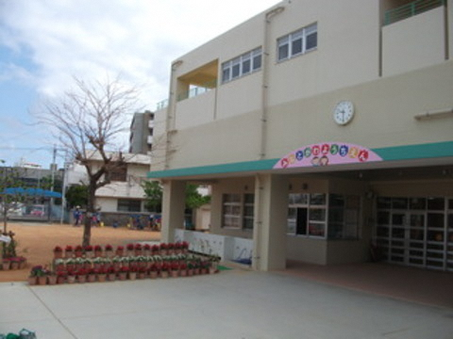

港川こども園 運営説明会
～『港川幼稚園』から『港川こども園』へ～
社会福祉法人 弘文会

Slide 2

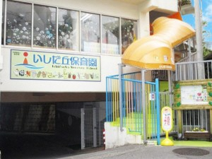
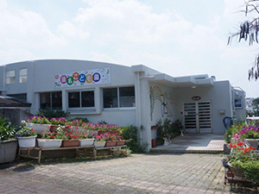
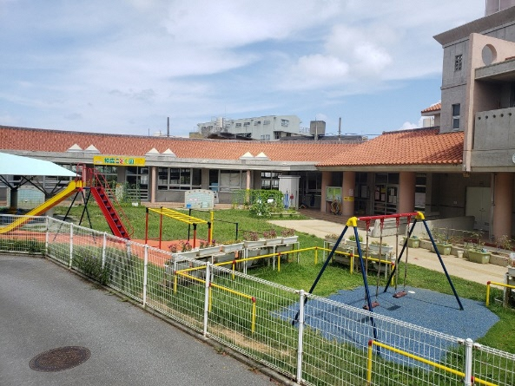
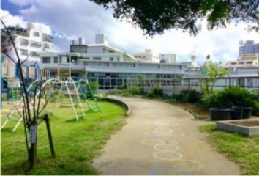
社会福祉法人 弘文会
社会福祉法人弘文会 法人理念『礼に始まり、礼に終わる。』
1 支援を必要とする全ての人々に向き合いながらふれ合いを大切にします。
2 常に豊かな心を持ち真摯な態度で全ての人々に関わります。
3 私たちは全ての人々を敬います。そして新たな価値を見出します。
浦添市公私連携幼保連携型認定こども園
那覇市 教育・保育施設
いしだ丘保育園
識名こども園
神森こども園
松川こども園
Notes:
社会福祉法人弘文会 は 法人理念 であります 『礼に始まり、礼に終わる』を基に法人運営を行っています。
那覇市では、3施設運営しており、令和元年度より浦添市公私連携神森こども園を運営しています。

Slide 3
社会福祉法人 弘文会
社会福祉法人弘文会 教育・保育理念
『からだげんきに こころゆたかに まなびをたのしく』
○ からだげんきに
①健康・安全な生活に必要な習慣や態度を身につける。
②体を動かす楽しさや心地よさを味わい、進んで運動しようとする意欲を高める。
③家庭との連携を密にし心身状態を把握し適切な関わりや配慮をおこなう。
○ こころゆたかに
①自らの力で試したり挑戦したりするなど充実感や達成感が味わえる援助をする。
②集団生活を通して身近な人に親しみ愛情や信頼関係を育む援助をする。
③言葉を伝え合う喜びを味あわせる援助をする。
○ まなびをたのしく
①遊びを通し、主体的な活動を促がす環境構成や援助を行う。
②好奇心や探究心をもち、遊びにのめり込める時間や空間などの環境構成を工夫する。
③他者との関わりの中で自らの思いを伝え合いながら協同して遊ぶ体験を重ねる。
Notes:
法人の教育・保育理念として「からだげんきに、こころゆたかに、まなびをたのしく」を掲げ教育・保育活動を行っています。

Slide 4
港川こども園（予定）の概要
施設名 社会福祉法人弘文会
浦添公私連携 港川こども園
所在地 沖縄県浦添市城間４丁目３７番１号
理事長 長濱 文子
園 長 神村 盛章（園長予定者）
学級数 ５歳児：３学級、４歳児：１学級、３歳児：１学級
定員数 140名
５歳児（９０名）、４歳児（３０名）
３歳児（２０名）
Notes:
予定では、ありますが港川こども園の概要となります。学級数は5歳児 3学級 、4歳児 1学級 、3歳児 1学級となります。
定員は5歳児 90名、4歳児 30名 3歳児 20名 を予定しております。

Slide 5
港川こども園（予定）の概要
教育・保育時間 １号認定 8時15分～14時15分
（一時預かり保育 別途料金有）
２号認定・標準 7時15分～18時15分
２号認定・短時間 8時15分～16時15分
延長保育時間 18時15分～19時15分
休園日 国民の祝日、慰霊の日（6/23）年末年始（12/29～1/3）
学校休業日 （1）土曜日（2）学年始業日
（１号認定） （3）夏季休業日
※毎年変動あり （4）冬季休業日
（5）学年末休業日
（6）その他市長が特に休業日を必要と認める日
Notes:
幼保連携型認定こども園は 幼稚園預かりのお子さん、保育所預かりのお子さんが 混在する施設となります。 預かり時間や、お休みの日が違います。

Slide 6
港川こども園の 教育・保育目標※港川幼稚園より継承
【 元気な子（体）、仲良くできる子（徳）、よく考える子（知）】
≪目指すこども園像≫
【主体的に学ぶ子 遊び、発見、笑顔のあふれる こども園】
≪目指すこども園児像≫
◎ 元気な子
～丈夫な体で元気に遊べる子～
◎ 仲良くできる子
～人と仲良く、楽しく行動できる子～
◎ よく考える子
～感じたことや考えを素直に表現できる子～
Notes:
港川こども園は、移行前の港川幼稚園の教育を継承して運営したいと考えております。港川幼稚園の教育目標「元気な子、仲良くできる子、よく考える子」を継承して
子ども達が楽しみながら主体性が育めるように努めていきたいと考えています。

Slide 7
一日の生活について（年長さん）
時 程 | 事 項 | 備 考
７：１５ ８：１５ ８：４５ ９：００ ９：３０ １２：００ １３：００ １３：３０ １４：１５ １５：３０ １６：００～ １８：１５～ １９：１５ | ○登園 視診を受ける 教育時間開始 ※ ８：１５までに登園しましょう！ ○朝の会 ○朝の活動 ・小動物の世話をする。・園舎内外の清掃、花へ水やり等 ○学級活動 ・自主または課題ある活動 ○給食 ・好き嫌いせずクラスのみんなと楽しく食事をする ○清掃活動 ○帰りの会 ・絵本の読み聞かせや、保育教諭の話を聞く ・話し合い（今日の出来事や明日の活動について） ○１号認定 降園 ２号認定 交流時間 ○おやつ ・異年齢のお友達と楽しくおやつをいただく ○随時降園 ・園庭や室内などで異年齢交流をしながら好きな遊びを楽しむ ○延長保育 ・絵本を読んだり室内遊びを楽しむ ・おやつをいただく。 ・保育終了 | 教育時間 入園式 （９：３０～１２：００） １号認定登降園時間 （７：１５～１４：１５） ２号認定登降園時間 （７：１５～１８：１５） 延長保育時間 （１８：１５～１９：１５） ※年長さんの生活時間です。 （５歳児） ※３歳、４歳児のお子さんの生活リズムは発達を見て給食時間が早くなったり、お昼寝があったりします。
Notes:
７時１５分より順次登園となります。小学校への就学に向けて８時１５分までには登園をして頂きたいです。８時４５分より 朝の会となります。朝の会では出席確認やその日に行う活動を事前に子どもたちと共有します。

Slide 8
教育・保育活動の基本的な考え方
港川こども園の教育・保育の目標
【元気な子（体）仲良くできる子（徳）よく考える子（知）】
子どもの学びの芽生え
興味関心・挑戦したい気持ち・取り組む力・気づき
豊かな教育・保育環境
創意工夫のある活動
集中して遊びこめる体験
保護者との相互理解
子ども自身の成功体験
意欲・心情・態度を育みながら生きる力を養うことを目指します。
Notes:
教育・保育活動の基本的な考え方として 神森幼稚園の教育目標 元気な子 心豊かな子 よく考える子を継承し、豊かな教育・保育環境の基、活動に創意工夫して、集中して遊びこめる体験を重ねたり、保護者にも相互理解してもらいながら、家庭教育を行います。子どもの興味関心や挑戦したい気持ち、取り組む力や気づきを大切にし学びの芽生えを子ども自身の成功体験にして意欲・心情・態度を育みながら生きる力を養うことを目指します。

Slide 9
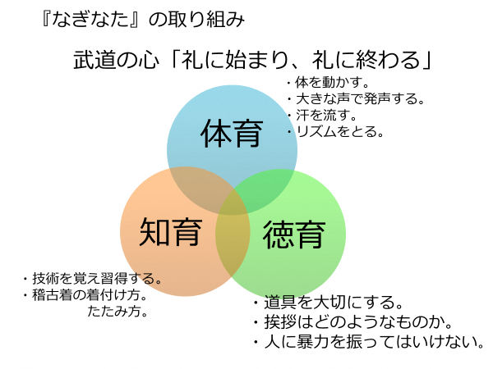

特色のある教育・保育活動として
なぎなた稽古を導入している目的
生涯に渡る学習への意欲を育みます。
Notes:
特色のある教育・保育活動として武道なぎなたを取り入れています。なぎなたの指導を通して体育・知育・徳育の三育を育みながら園児の生涯に渡る学習への意欲を高めていきます。又、武道の心である「礼に始まり、礼に終わる」を通して礼節を伝えながら園児の学びに対する姿勢を身につけたいです。

Slide 10
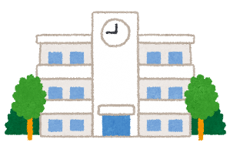

港川小学校との接続
学びの芽生え
-幼児教育-
自覚的な学び
－小学校教育-
公私連携幼保連携型認定こども園の最大の特徴
『就学に向けた取り組み』
Notes:
就学に向けた取り組みこそが公私連携幼保連携型認定こども園の最大の特徴だと考えています。学びの芽生えを自覚的な学びに結び付けることが大切となります。

Slide 11
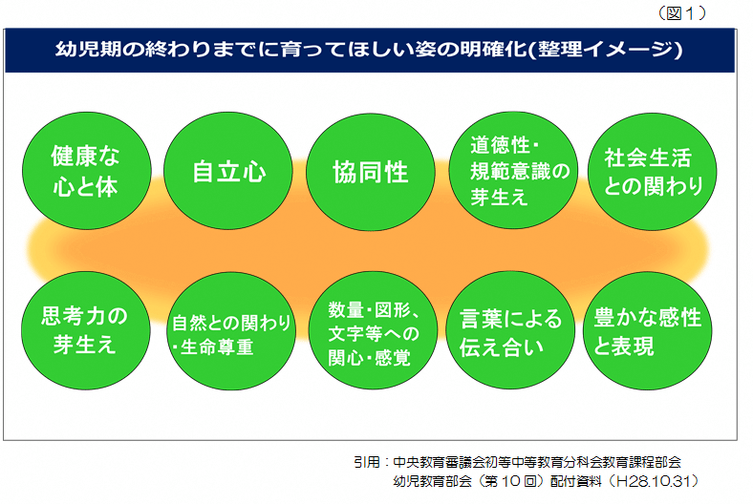
幼児期の終わりまでに育ってほしい１０の姿

Slide 12
就学前に育てたいこと
早寝 早起き 朝ごはん
小学校１年生で１０時間の睡眠時間が理想です。夜９時には寝て、すっきり目覚め、毎朝ごはんを食べる習慣をつけ、生活基盤を整えましょう。
マナーやルールを守れる子どもに
乗り物や公共の場でのマナー、生活や遊びの中で約束やルールを守ることの大切さを伝えます。規範性や道徳性を学びます。
生活習慣を身に付ける
自分でできることを増やそう
身だしなみを整える、準備や片付けをするなど、自分でできることを増やします。
危険から身を守る態度を育てよう
交通ルールを守る、危険な場所に近づかない、不審な人から身を守るなど、安全に必要な習慣や態度を育てます。

Slide 13
就学前に育てたいこと
言葉で伝え合う子どもに
自分の話を聞いてもらえた喜びが話す意欲や聞く力が育ちます。
子どもと会話を楽しみ、言葉で伝え合う力を育みます。
道徳性の芽生えを育てよう
よいこと・悪いことを自分で判断して行動できる子どもに育てます。
子どもは身近な大人をモデルにして学んでいきます。みんなのことを考えて行動することの大切さを伝えていきます。
人とかかわる力をはぐくむ
認められる喜びを大切に
家族に温かく見守られ、励ましや認めの言葉を多くかけてもらうことで、集団の中でも自己発揮できるようになります。我慢をする中で自分の気持ちをコントロールする力や折り合いをつける力が育ちます。
多様な人とかかわる機会を
年下の子どもや高齢者など多様な人とかかわる機会を大切にします。人の良さを認める気持ちや譲り合う気持ち、偏見を持たずに人とかかわる態度などが育ちます。

Slide 14

就学前に育てたいこと
子どもの気持ちに寄り添って
子どもの立場に立って気持ちを理解しましょう。困った行動も何かのサインかも。話を聞いて共感してあげることで、安心感や自己肯定感が育ちます。
できた喜びが自信と意欲に
お手伝いした時や頑張った時は言葉でほめましょう。役に立てた喜びや達成感は自信となり、目的意識をもって最後までやりとげる子どもに育ちます。
豊かな心と意欲をはぐくむ
「毎日が同じ」が見通す力に
毎日が同じ生活リズム、同じ手順で生活することで、見通しを持って安定して行動する力が育ちます。意欲的に遊んだり学んだりする力の基になります。

Slide 15
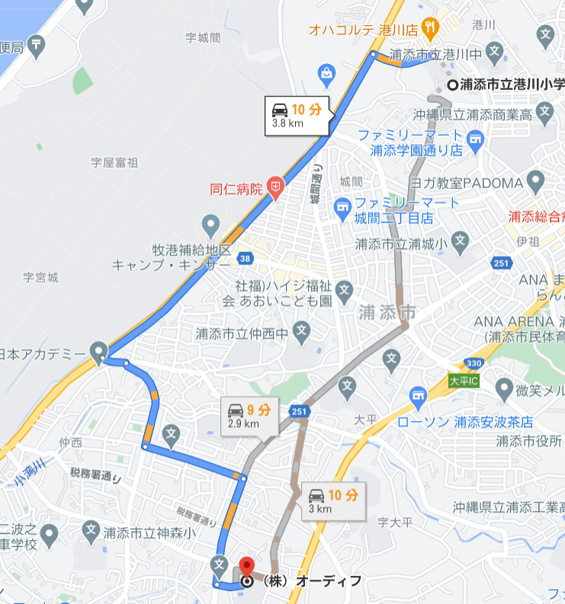
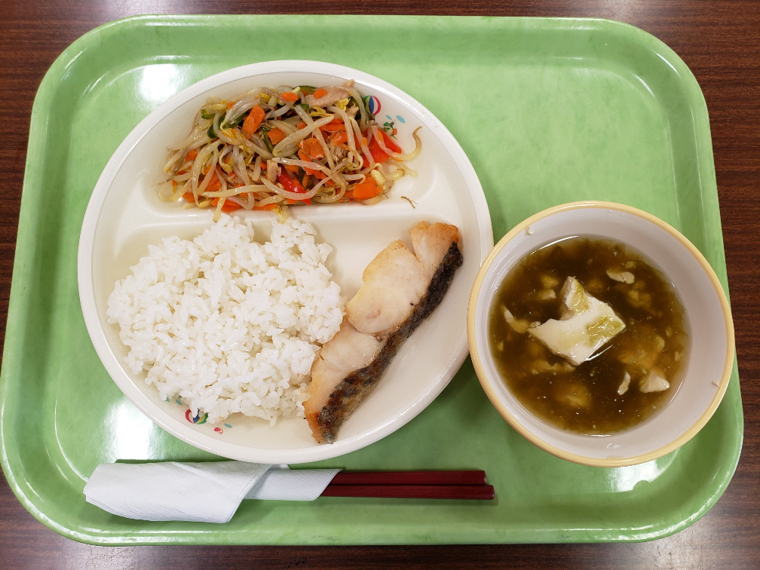
給食について
オーディフホールディングス
南天Okinawa株式会社
会社概要
創業昭和58年9月 法人化平成元年8月
所在地 沖縄県浦添市内間1丁目7番12号
創業35年 事業所数 35ヵ所
HP http://www.odf.co.jp/
①県内での学校給食の第一人者としての実績
学校給食において県内最大規模の1日約55,500食を提供しています。成長期にある児童や幼児の健康を支えるという、公共性の高い学校給食業務を約30年に渡って続けています。
②学校給食衛生管理基準をふまえた調理業務
オーディフホールディングスは2013年7月に『ISO 22000』を取得しており学校給食衛生管理基準をふまえた調理業務となっており安全性が高い給食提供が行えます。
『ISO22000』
HACCP（危害分析・重要管理点）を全て含み、さらにマネジメントシステムの要素が加味された国際規格
③港川こども園と事業所の距離
港川こども園と事業所の距離は3.8㎞となっており配送トラブルの可能性を大きく減少させます。

Slide 16

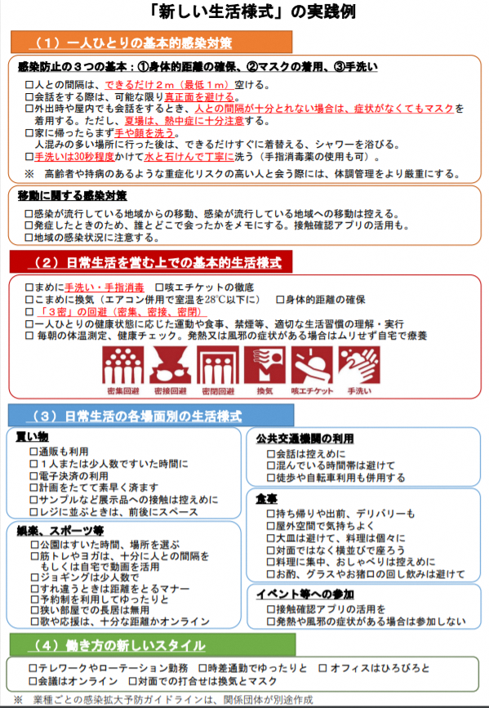

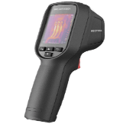
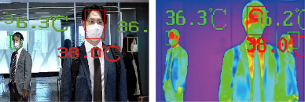
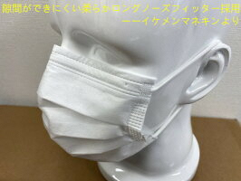
新型コロナウイルスが県内で感染拡大。
コロナ禍における教育・保育の保障をしていくためにも
ガイドライン、マニュアルを
遵守する
新型コロナウイルスを想定した
「新しい生活様式」 厚生労働省
学校における新型コロナウイルス
感染症に関する衛生管理マニュアル
～「学校の新しい生活様式」～
文部科学省
港川こども園の日常的な新型コロナウイルス感染防止対策
①職員の出退勤、勤務のあり方②ご家庭との協力体制
③園児への指導や生活習慣づくり④感染防止に向けた園内環境づくり
日常的な感染防止対策をより効果的にするために
①AIサーマルカメラの導入②医療用サージカルマスクの着用 他
質の高い感染予防対策を実践していきます。
Notes:
コロナ禍における教育・保育の保障をしていくためにも、ガイドライン、マニュアルを遵守した日常的な新型コロナウイルス感染防止対策を行わなければいけません。
職員の働き方だけではなく園児への指導やご家庭との協力体制そして感染防止に向けた園内環境を整えることが重要となります。
又、それら日常的な感染防止対策をより効果的にするためにサーマルカメラの導入や医療用サージカルマスクの着用他 質の高い感染防止対策を実践していきます。

Slide 17
皆様のお申し込みをお待ちしております。
社会福祉法人 弘文会

